Slide 1
批次
通路支援資訊科 楊宗翰

Slide 2
Agenda
批次介紹
程式架構
Online-Submit Batch
開發注意事項

Slide 3
批次介紹

Slide 4
什麼是批次？
分批讀取及執行
有固定的規則及行為
在有限資源下，可以降低系統的負擔

Slide 5
批次與模組
相同
可寫邏輯判斷
可讀寫資料庫
可讀寫檔案

Slide 6
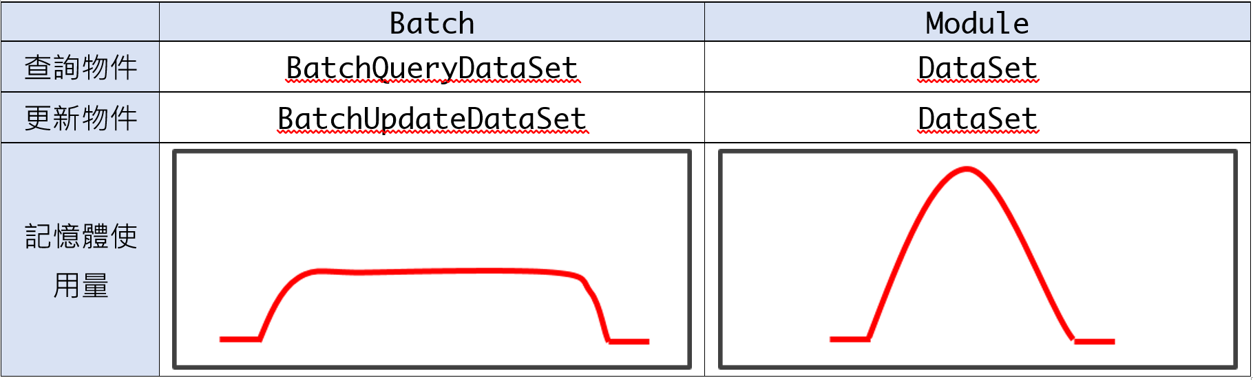
批次與模組
相異

Slide 7
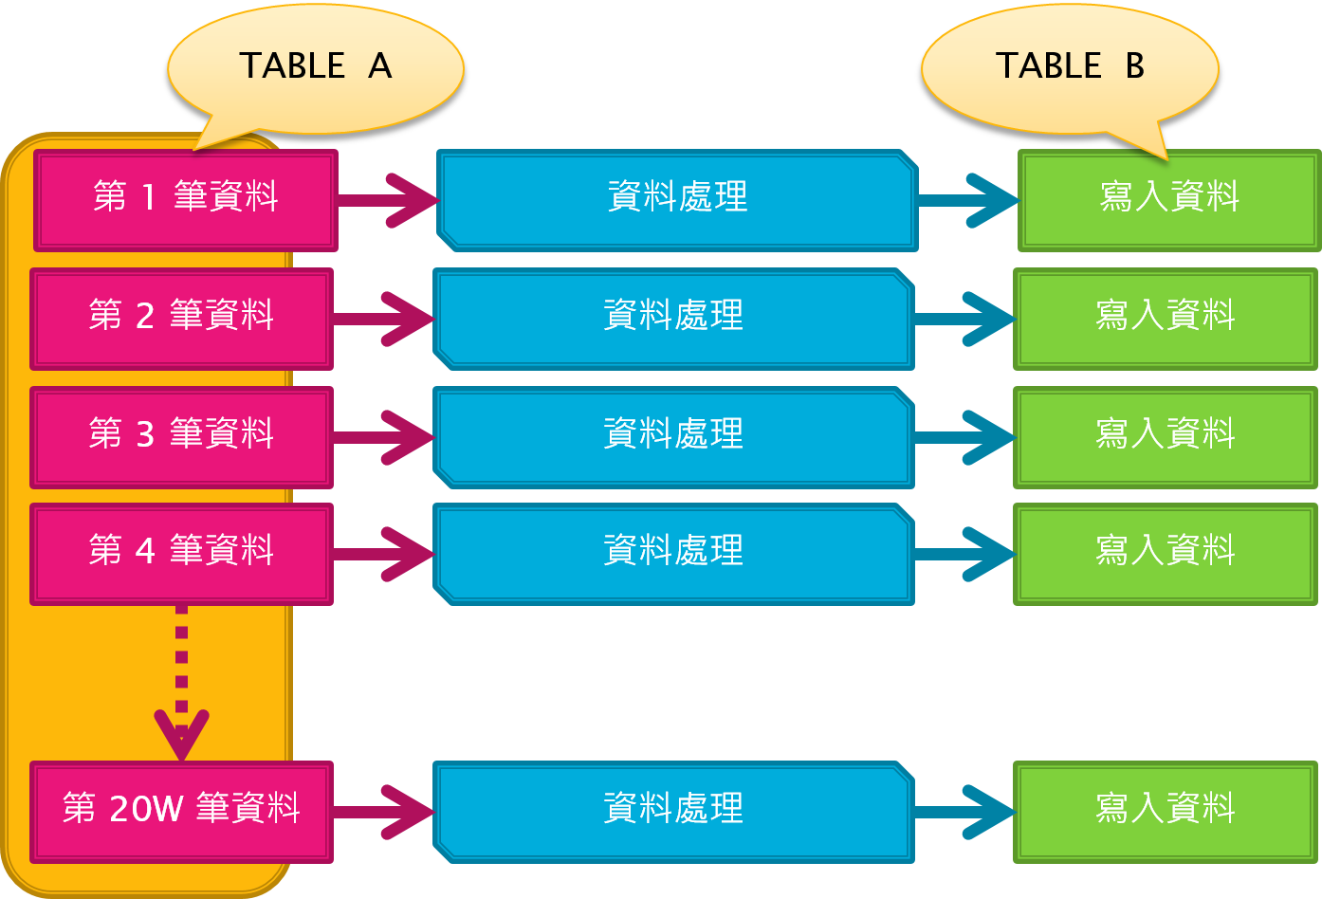
批次與模組
範例

Slide 8
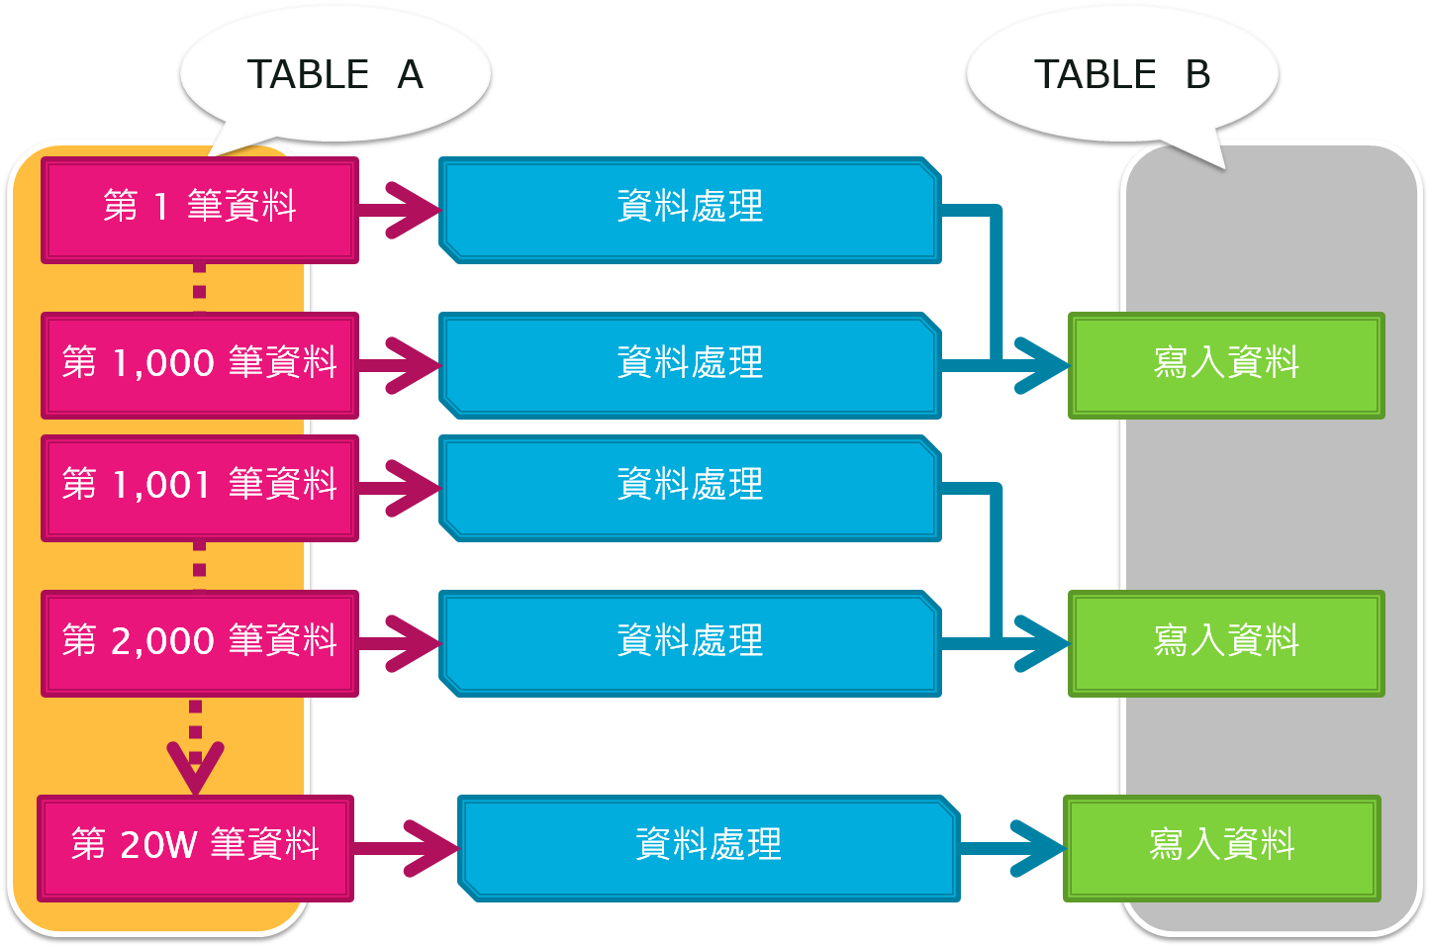
批次與模組
範例

Slide 9
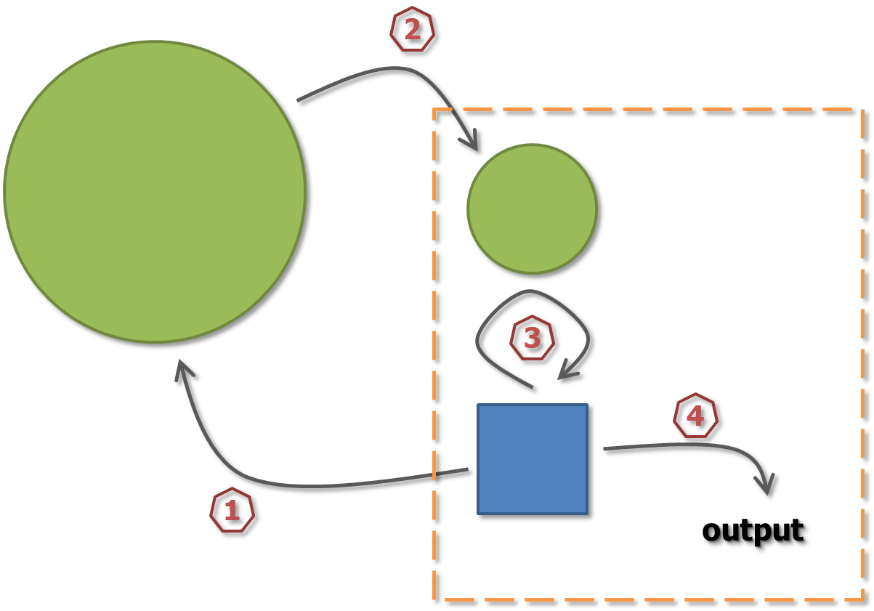
批次與模組
分批讀檔的原理
Notes:
去資料庫查詢資料
只取回要處理的那一批資料
逐筆處理資料
輸出處理結果

Slide 10
批次的種類
Table→Table
Table→File
File→Table
File→File

Slide 11
程式架構

Slide 12
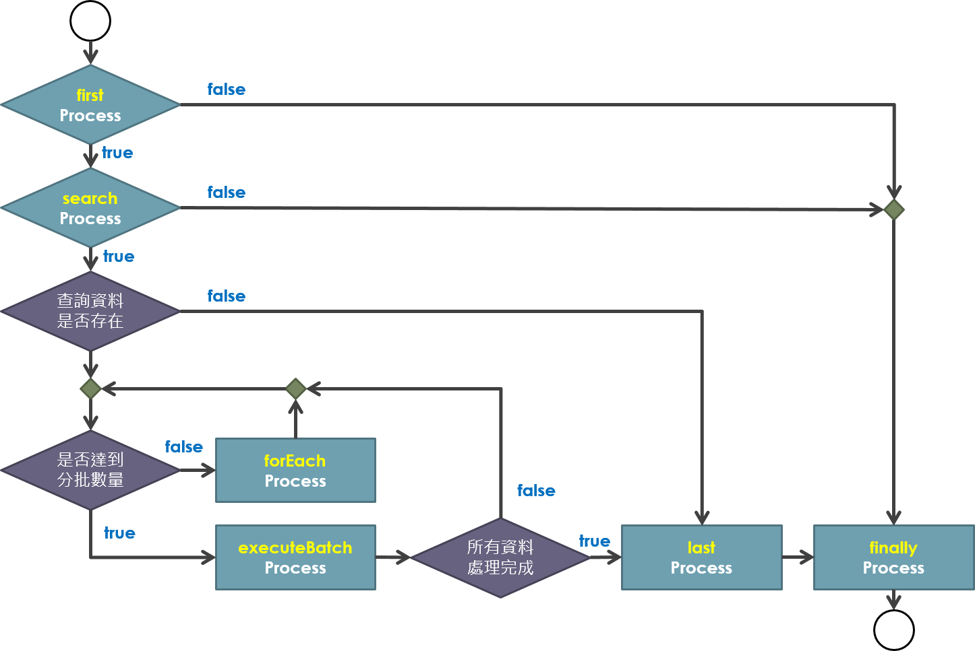
新批次架構
流程圖

Slide 13
新批次架構
BatchConstructor
int deleteTable(String tableSchema, String tableName, Map<String, Object> queryParams, int executeStatusType)
刪除資料表格
tableSchema：欲刪除之資料表格的 schema。
tableName：欲刪除之資料表格的 table name。
queryParams：刪除資料的條件。
executeStatusType：刪無資料時視為正常與否。
目標表格必須要有 PK。
所帶入之條件僅以「＝」去查詢。
於資料庫DP下之Table無法使用此方法。

Slide 14
新批次架構
BatchConstructor
BatchUpdateDataSet getBatchUpdateDataSet(String SQL, int executeStatusType)
取得 BatchUpdateDataSet
SQL：當 Options.setUseDynamicSQLByUpdate 傳入 false 時，則使用靜態的 SQL ，當傳入 true 時，則使用動態 SQL。預設為 false。
executeStatusType：更新無資料時視為成功與否，以及新增重複時視為成功與否。

Slide 15
新批次架構
BatchConstructor
void createCountType(String countType)
建立件數紀錄類型
countType：欲建立的件數紀錄類型名稱。
void addCountNumber(String countType, int countNumber)
依指定件數紀錄類型加入件數
countType：欲累加的件數紀錄類型。
countNumber：欲累加的數值。

Slide 16
新批次架構
BatchConstructor
void addErrorLog(Object message, Object memo)
加入錯誤紀錄
message：訊息。
memo：摘要。
int writeErrorLog()
寫出錯誤紀錄，回傳ErrorLog筆數

Slide 17
新批次架構
BatchConstructor
Map<String, Integer> getAllCountTypeAndNumber()
取得所有件數紀錄
Options getOptions()
可取得BatchConstructor的Options物件，進行批次執行時之相關設定。
需在execute執行前設定好屬性。每次execute完畢後Options物件會被初始化，所有設定回復至預設值。

Slide 18
新批次架構
BatchConstructor
execute(new BatchConstructor.DataBaseHandler() {});
處理資料來源為「資料庫」之類別。
execute(new BatchConstructor.FileHandler() {});
處理資料來源為「檔案」之類別。
Notes:
一個execute可視作一個批次，整支批次其實就是在覆寫這兩個類別中的方法

Slide 19
新批次架構
Options
void setUseDynamicSQLByQuery(boolean isDyna)
查詢是否使用動態SQL，預設為false不使用。
void setUseDynamicSQLByUpdate(boolean isDyna)
異動是否使用動態SQL，預設為false不使用。

Slide 20
新批次架構
Options
void setGroupKeys(String[] groupKeys)
群組資料鍵值。
注意：資料來源請自行先下ORDER BY。
void setTerminated(boolean isTerminated)
異動失敗時是否終止，預設為false不中止。
注意：當一批資料錯誤時，可決定要繼續往下做(會redo一次)或是終止，但前一批已經commit之資料已無法rollback。

Slide 21
新批次架構
Options
void setIndividualStatistics(boolean isIndividual)
是否使用個別統計，預設為false不使用。
當有多條buds時可開啟此選項，每條連線將獨立計算輸出件數與錯誤件數。
void setFile(File inputFile)
輸入檔案，請配合FileHandler使用。

Slide 22
新批次架構
Options
void setSysCodeForQuery(String sysCodeForQuery)
取得獨立連線，傳入使用查詢之子系統。Ex：DS_ZZ 請傳入 ZZ。

Slide 23
新批次架構
Options
void setSysCodeForUpdate(String sysCodeForUpdate)
取得獨立連線，傳入使用異動之子系統。EX：DS_EP 請傳入 EP。
注意：BatchConstructor之特性為，當buds開始交易控制時，Transaction.begin亦同時被啟動。若要跳脫此特性，可利用此設定強制buds取獨立連線。

Slide 24
新批次架構
Options
void setKeepCountManager(boolean keepCountManager)
是否保留計數統計到批次結束後，預設為false不保留。
計數器在進入finallyProcess之前即會被清空，若欲在finallyProcess中取得統計件數，請設定為true

Slide 25
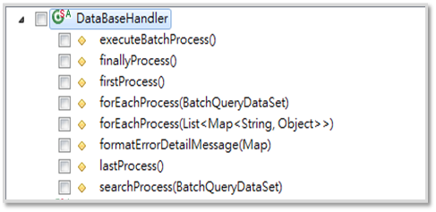
新批次架構
DataBaseHandler

Slide 26
新批次架構
DataBaseHandler
boolean firstProcess()
執行於此批次開始時，若return false則跳至finallyProcess，若return true則繼續執行searchProcess。
boolean searchProcess(BatchQueryDataSet bqds)
供查詢程序使用，若return false則跳至finallyProcess，若return true則開始進行分批，逐筆處理資料。

Slide 27
新批次架構
DataBaseHandler
void forEachProcess(BatchQueryDataSet bqds)
void forEachProcess(List<Map<String, Object>> dataList)
逐筆處理資料，若有給定群組鍵值則應覆寫第二個方法，所傳入參數為整群相同鍵值之List；若無則應覆寫第一個方法。
void executeBatchProcess()
每批執行一次，執行時機先於批次指令送至資料庫執行之前。

Slide 28
新批次架構
DataBaseHandler
void lastProcess()
資料來源皆處理完畢後執行此方法，若前述過程發生錯誤時此方法不會被執行。
void finallyProcess()
批次結束時必定執行，只要 bc.execute 被呼叫，則必定會執行此方法。

Slide 29
新批次架構
DataBaseHandler
String formatErrorDetailMessage(Map errorDataMap)
異動資料庫錯誤時會呼叫此方法，傳入之參數為組成 Map 後的各筆錯誤內容，因此異動錯誤次數會等於此方法被呼叫之次數。可自行定義回傳之錯誤訊息寫入ErrorLog中。

Slide 30
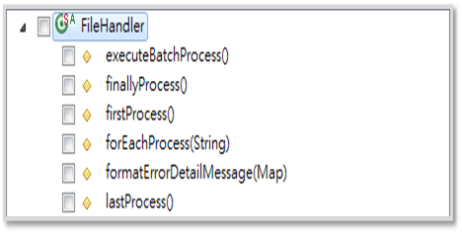
新批次架構
FileHandler

Slide 31
新批次架構
FileHandler
boolean firstProcess()
執行於此批次開始時，若return false則跳至finallyProcess，若return true則繼續執行。
void forEachProcess(String str)
逐行處理資料，每讀取檔案的一行文字則呼叫此方法一次，傳入參數即為所讀取到之文字內容。

Slide 32
新批次架構
FileHandler
void executeBatchProcess()
每批執行一次，執行時機先於批次指令送至資料庫執行之前。
void lastProcess()
資料來源皆處理完畢後執行此方法，若前述過程發生錯誤時此方法不會被執行。

Slide 33
新批次架構
FileHandler
void finallyProcess()
批次結束時必定執行，只要bc.execute被呼叫，則必定會執行此方法。
String formatErrorDetailMessage(Map errorDataMap)
異動資料庫錯誤時會呼叫此方法，傳入之參數為組成Map後的各筆錯誤內容，因此異動錯誤次數會等於此方法被呼叫之次數。可自行定義回傳之錯誤訊息寫入ErrorLog中。

Slide 34
範例&練習時間
Notes:
[例] BatchConstructor_Sample.java
[例] BatchConstructor_Sample2.java

Slide 35
原始批次架構
繼承類別
需要繼承子系統的BatchBean，並實作execute method

Slide 36
原始批次架構
使用類別
BatchQueryDataSet
批次查詢資料庫
BatchUpdateDataSet
批次新增或更新資料庫
CountManager
紀錄設定的件數
ErrorLog
記錄錯誤訊息

Slide 37
原始批次架構
使用類別
ErrorHandler
依錯誤的層級取得錯誤的資料
GroupHandler
同一批多個table異動
移除錯誤的資料，並將正確的資料寫入
BatchProcesser
將正確的資料重新執行異動

Slide 38
原始批次架構
程式架構
try{
// 從資料庫取的資料
// 逐筆處理資料
}catch(Exception e){
// 錯誤處理
}finally{
// 最後要執行的步驟
}

Slide 39
原始批次架構
交易控制
以批為單位
不同批的資料無法同時commit或rollback
只能在批與批中間決定後續資料是否要繼續處理
查無資料或資料重複可以透過設定來決定是否算異常
[例]
Notes:
[例] Batch_Sample.java

Slide 40
原始批次架構
與BatchConstructor的比較

Slide 41
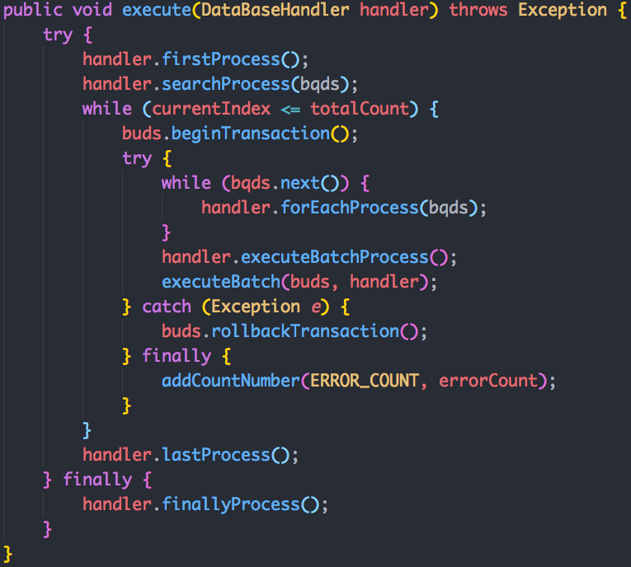

Slide 42
練習時間

Slide 43
Online-Submit Batch

Slide 44
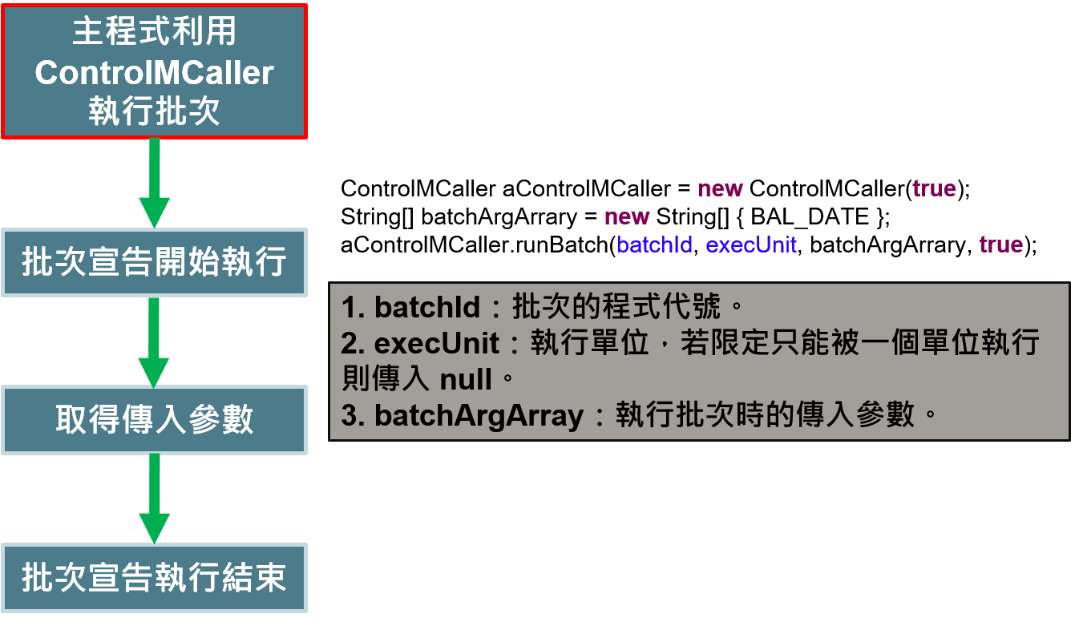
流程

Slide 45
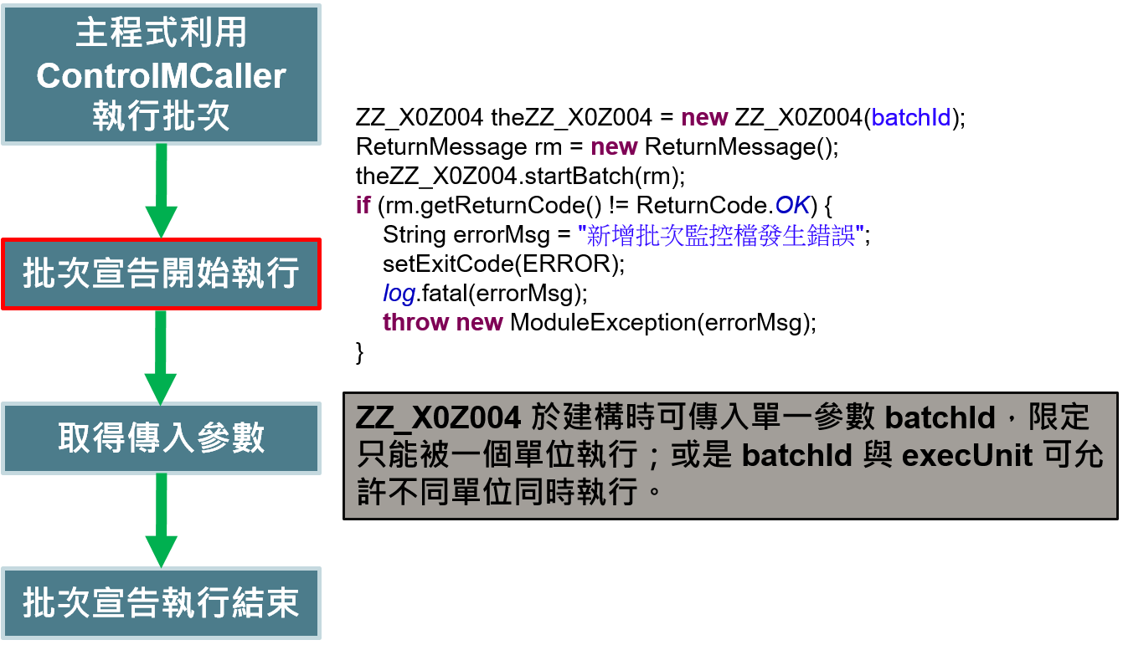
流程

Slide 46
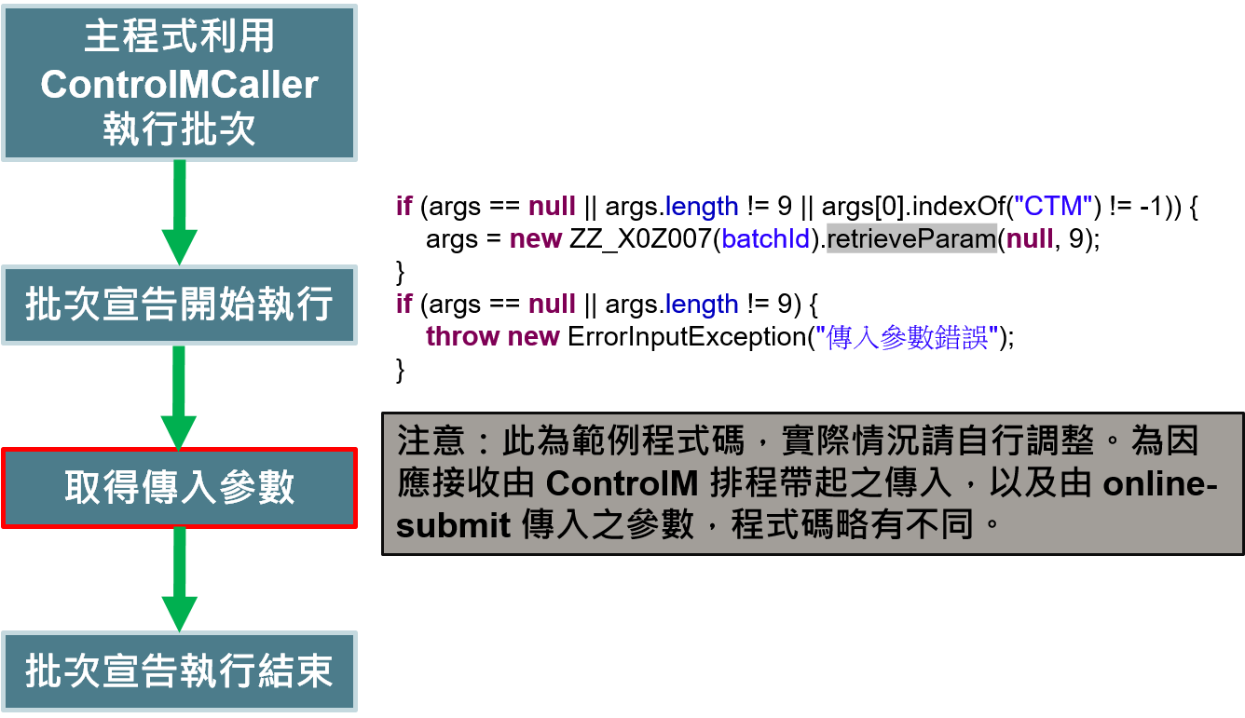
流程

Slide 47
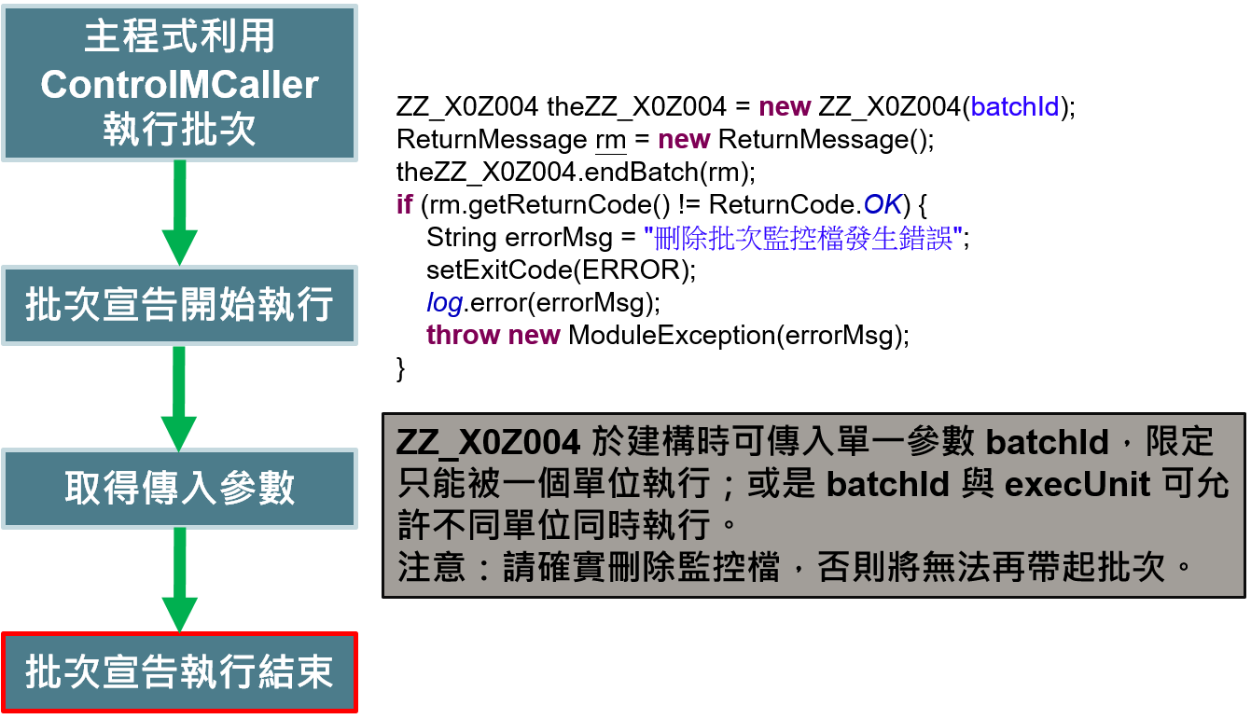
流程

Slide 48
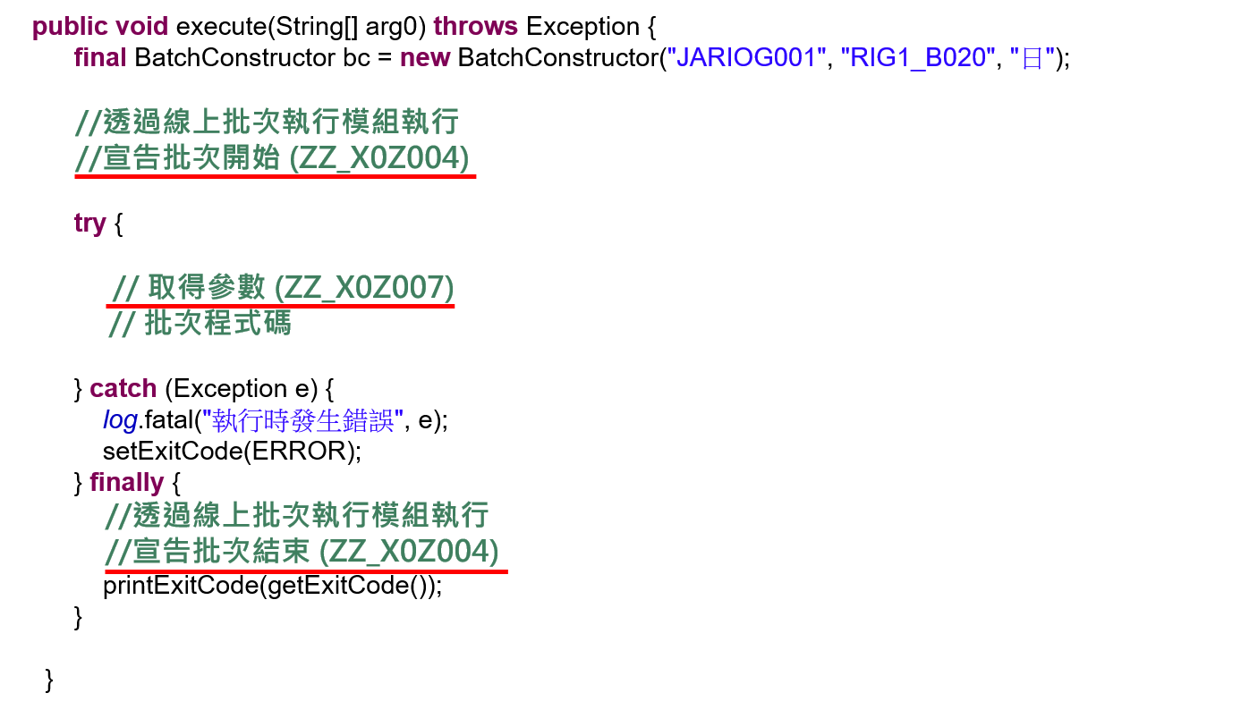
程式架構

Slide 49
程式架構
批次作業執行狀況維護模組(ZZ_X0Z004)
void orderBatch(ReturnMessage rm, DataSet ds)
order該批次，但實際上批次主程式尚未被呼叫。
若該批次已被相同的單位order了，則本次的order動作將會失敗。
此動作會新增一筆進批次作業執行狀況檔，啟動時間為null的紀錄。
此method通常只會被ControlMCaller呼叫。

Slide 50
程式架構
批次作業執行狀況維護模組(ZZ_X0Z004)
void startBatch(ReturnMessage rm)
設定批次的狀態為啟動(update啟動時間)。
此method通常只會被批次主程式呼叫。
void endBatch(ReturnMessage rm)
設定批次的狀態為已結束(刪除該筆狀態)。
此method通常只會被批次主程式呼叫。

Slide 51
程式架構
線上批次參數傳送模組(ZZ_X0Z007)
void setParam(int seq, String value, DataSet ds)
設定欲傳給批次的參數。
seq：從0開始, 對應到批次String[] args裡的傳入參數index。重覆設定將會出現錯誤。
value：設定String[] args傳入參數的值。
此method通常交由ControlMCaller處理。

Slide 52
程式架構
線上批次參數傳送模組(ZZ_X0Z007)
String[] retrieveParam(String[] batchArgs)
String[] retrieveParam(String[] batchArgs, int paramsCnt)
若傳入的args是有值的(不是null)，則直接回傳此args。反之則從DTZZX007取得從前端設定的參數。取得後清空DTZZX007裡該batchId對應的參數資料。
paramsCnt：取得參數數量，若數目不符合將取不到。
此method通常由批次主程式呼叫。

Slide 53
開發注意事項

Slide 54
盡量避免在批次迴圈內呼叫模組進行I/O處理
清空Table時可用com.cathay.common.util.EmptyTableHelper
程式結束時要手動關閉連線
無法使用Two Phase Commit

Slide 55
End

